Slide 1
Module 16 : Fondamentaux de la sécurité des réseaux
Contenu Pédagogique de l'instructeur
Introduction aux Réseaux v7.0 (ITN)

Slide 2
Instructor Materials – Module 16 Planning Guide
This PowerPoint deck is divided in two parts:
Instructor Planning Guide
  Information to help you become familiar with the module
  Teaching aids
Instructor Class Presentation
  Optional slides that you can use in the classroom
  Begins on slide # 10
Note: Remove the Planning Guide from this presentation before sharing with anyone.
For additional help and resources go to the Instructor Home Page and Course Resources for this course. You also can visit the professional development site on netacad.com, the official Cisco Networking Academy Facebook page, or Instructor Only FB group.
Notes:
2

Slide 3
À quoi s'attendre dans ce module?
Pour faciliter l'apprentissage, les caractéristiques suivantes de l'interface graphique GUI peuvent être incluses dans ce module :
Fonctionnalité | Description
Animations | Exposez les participants à des nouvelles compétences et des nouveaux concepts.
Vidéos | Exposez les participants à des nouvelles compétences et des nouveaux concepts.
Vérifiez votre compréhension (CYU) | Questionnaire en ligne par rubrique pour aider les apprenants à évaluer la compréhension du contenu.
Exercices interactifs | Plusieurs formats pour aider les étudiants à évaluer leur compréhension du contenu.
Contrôleur de syntaxe | Petites simulations qui exposent les apprenants à la ligne de commande Cisco pour pratiquer les compétences de configuration.
Exercice PT | Activités de simulation et de modélisation conçues pour explorer, acquérir, renforcer et étendre les compétences.

Slide 4
À quoi s'attendre dans ce module?
Pour faciliter l'apprentissage, les caractéristiques suivantes peuvent être incluses dans ce module :
Fonctionnalité | Description
Ateliers pratiques | les travaux pratiques sont conçus pour travailler avec des équipements physiques.
Exercices en classe | Ils sont présentés dans la page des resources du formateur. Les activités en classe sont conçus pour faciliter l'apprentissage, les discussions dans la classe et la collaboration des étudiants.
Questionnaires sur le module | Auto-évaluations qui intègrent les concepts et les compétences acquises tout au long de la série de sujets présentés dans le module.
Résumé du module | Récapitulez brièvement le contenu du module.

Slide 5
Check Your Understanding
Check Your Understanding activities are designed to let students quickly determine if they understand the content and can proceed, or if they need to review.
Check Your Understanding activities do not affect student grades.
There are no separate slides for these activities in the PPT. They are listed in the notes area of the slide that appears before these activities.
Notes:
5

Slide 6
Module 16: Activities
What activities are associated with this module?
Page # | Activity Type | Activity Name | Optional?
16.1.4 | Check Your Understanding | Security Threats and Vulnerabilities | Recommended
16.2.5 | Check Your Understanding | Network Attacks | Recommended
16.2.6 | Lab | Research Network Security Threats | Recommended
16.3.8 | Check Your Understanding | Network Attack Mitigations | Recommended
16.4.6 | Packet Tracer | Configure Secure Passwords and SSH | Recommended
16.4.7 | Lab | Configure Network Devices with SSH | Recommended
16.5.1 | Packet Tracer | Secure Network Devices | Recommended
16.5.2 | Lab | Secure Network Devices | Recommended
Notes:
6

Slide 7
Module 16: Best Practices
Prior to teaching Module 16, the instructor should:
Review the activities and assessments for this module.
Try to include as many questions as possible to keep students engaged during classroom presentation.
Topic 16.1
  Ask the students or have a class discussion
    What is another threat that you can think of?
    Have you ever seen or experienced a lapse In physical security? Share your experience, if you can.
Topic 16.2
  Ask the students or have a class discussion
    What methods might you use to protect yourself against reconnaissance attacks?
    Can you think of any other ways a Denial of Service (DoS) attack could be carried out, and what the impact might be?
Notes:
7

Slide 8
Module 16: Best Practices (Cont.)
Topic 16.1
  Ask the students or have a class discussion
    What is another threat that you can think of?
    Have you ever seen or experienced a lapse In physical security? Share your experience.
Topic 16.2
  Ask the students or have a class discussion
    What methods might you use to protect yourself against reconnaissance attacks?
    Can you think of any other ways a Denial of Service (DoS) attack could be carried out, and what the impact might be?
Notes:
8

Slide 9
Module 16: Best Practices (Cont.)
Topic 16.3
  Ask the students or have a class discussion
    How might the Defense-in-Depth approach to security be applied in a home network scenario?
    How do you think the Accounting part of AAA helps to provide security?
Topic 16.4
  Ask the students or have a class discussion
    What other methods of supplying a password do you know of?
    Is remote terminal services all that can be done with SSH? Research the protocol capabilities and discuss.
Notes:
9

Slide 10
Module 16 : Fondamentaux de la sécurité des réseaux
Introduction aux Réseaux v7.0 (ITN)
Notes:
Cisco Networking Academy Program
Introduction aux Réseaux v7.0 (ITN)
Module 16 : Fondamentaux de la sécurité des réseaux

Slide 11
Objectifs de ce module
Titre du Module: Fondamentaux de la sécurité des réseaux
Objectif du module: Configurer les commutateurs et les routeurs avec des fonctions de durcissement des dispositifs pour renforcer la sécurité.
Titre du rubrique | Objectif du rubrique
Menaces pour la sécurité et vulnérabilités | Expliquer pourquoi des mesures de sécurité de base sont nécessaires pour les périphériques réseau.
Attaques du réseau | Identifier les vulnérabilités.
Maîtrise des attaques du réseau | Identifier les techniques générales de maîtrise des menaces.
Sécurité des périphériques | Configurer les périphériques réseau en utilisant des fonctionnalités de sécurisation renforcées pour maîtriser les menaces pour la sécurité.
Notes:
11
16- Fondamentaux de la sécurité des réseaux
16.0.2- Qu'est-ce que je vais apprendre dans ce module?

Slide 12
16.1 Menaces et vulnérabilités de la sécurité
Notes:
16.0 Fondamentaux de la sécurité des réseaux
16.1 Menaces et vulnérabilités de la sécurité

Slide 13
Menaces et vulnérabilités de la sécurité
Types de menaces
Les attaques contre un réseau peuvent être dévastatrices et peuvent entraîner une perte de temps et d'argent en raison des dommages ou du vol d'informations ou de biens importants. Les intrus peuvent accéder à un réseau en exploitant les failles logicielles, en lançant des attaques matérielles ou en devinant l'identifiant et le mot de passe d'un utilisateur. Les intrus qui obtiennent l'accès en modifiant les logiciels ou en exploitant les vulnérabilités des logiciels sont appelés acteurs de menace.
Une fois que l'acteur de menace a accédé au réseau, quatre types de menaces peuvent apparaître :
  Vol d'informations
  Perte et manipulation de données
  Usurpation d'identité
  Interruption de service
Notes:
16- Fondamentaux de la sécurité des réseaux
16.1 - Menaces et vulnérabilités de la sécurité
16.1.1 – Types de menaces

Slide 14
Menaces et vulnérabilités de la sécurité
Types de vulnérabilités
La vulnérabilité est le degré de faiblesse inhérent à tout réseau ou périphérique. Un certain degré de vulnérabilité est inhérent aux routeurs, aux commutateurs, aux ordinateurs de bureau, aux serveurs et même aux dispositifs de sécurité. En général, les périphériques réseau attaqués sont des terminaux comme les serveurs et les ordinateurs de bureau.
Vulnérabilités ou faiblesses interviennent principalement à trois niveaux :
Les vulnérabilités technologiques peuvent inclure des faiblesses du protocole TCP/IP, des faiblesses du système d'exploitation et des faiblesses de l'équipement réseau.
  Les vulnérabilités de configuration peuvent inclure des comptes d'utilisateur non sécurisés, des comptes système avec des mots de passe faciles à deviner, des services internet mal configurés, des paramètres par défaut non sécurisés et un équipement réseau mal configuré.
  Les vulnérabilités de la politique de sécurité peuvent inclure l'absence d'une politique de sécurité écrite, la politique, le manque de continuité de l'authentification, les contrôles d'accès logiques non appliqués, l'installation et les modifications de logiciels et de matériel ne respectant pas la politique, et un plan de reprise après sinistre inexistant.
  Ces trois sources de vulnérabilité peuvent laisser un réseau ou un dispositif ouvert à diverses attaques, y compris les attaques par code malveillant et les attaques de réseau.
Notes:
16- Fondamentaux de la sécurité des réseaux
16.1 - Menaces et vulnérabilités de la sécurité
16.1.2 - Types de vulnérabilité

Slide 15
Menaces et vulnérabilités de la sécurité
Sécurité physique
Si les ressources du réseau peuvent être physiquement compromises, un acteur de menace peut refuser l'utilisation des ressources du réseau. Les quatre catégories de menaces physiques sont les suivantes :
  Menaces matérielles - Cela comprend les dommages physiques aux serveurs, routeurs, commutateurs, installations de câblage et postes de travail.
  Menaces environnementales - Cela comprend les extrêmes de température (trop chaud ou trop froid) ou les extrêmes d'humidité (trop humide ou trop sec).
  Menaces électriques - Cela comprend les pointes de tension, tension d'alimentation insuffisante (chutes de tension), alimentation non contrôlée (bruit) et coupure totale de l'alimentation.
  Menaces de maintenance - Cela comprend la mauvaise manipulation des principaux composants électriques (décharge électrostatique), le manque de pièces de rechange essentielles, le mauvais câblage et le mauvais étiquetage.
Un bon plan de sécurité physique doit être élaboré et mis en œuvre pour régler ces problèmes.
Notes:
16- Fondamentaux de la sécurité des réseaux
16.1 : Menaces pour la sécurité et vulnérabilités
16.1.3 – Sécurité physique
16.1.4 — Vérifiez votre compréhension — Menaces et vulnérabilités de sécurité

Slide 16
16.2 Attaques réseau
Notes:
16.0 Fondamentaux de la sécurité des réseaux
16.2 Attaques réseau

Slide 17
Attaques réseau
Types de logiciels malveillants
Malware est l'abréviation de logiciel malveillant. Il s'agit d'un code ou d'un logiciel spécifiquement conçu pour endommager, perturber, voler ou infliger une action "mauvaise" ou illégitime sur des données, des hôtes ou des réseaux. Voici les types de logiciels malveillants :
  Virus - Un virus informatique est un type de logiciel malveillant qui se propage en insérant une copie de lui-même dans un autre programme et en en faisant partie. Il se transmet ainsi d'un ordinateur à un autre.
  Vers - Les vers informatiques sont similaires aux virus en ce sens qu'ils reproduisent des copies fonctionnelles d'eux-mêmes et peuvent causer le même type de dommages. Contrairement aux virus, qui nécessitent la diffusion d'un fichier hôte infecté, les vers sont des logiciels autonomes et ne requièrent pas de programme d'accueil ou d'intervention humaine pour se propager.
  Chevaux de Troie - Il s'agit d'un logiciel nuisible qui semble légitime. Contrairement aux virus et aux vers, les chevaux de Troie ne se reproduisent pas en infectant d'autres fichiers. Ils se répliquent. Les chevaux de Troie doivent se propager par le biais d'une interaction avec l'utilisateur, par exemple en ouvrant une pièce jointe à un courriel ou en téléchargeant et en exécutant un fichier sur l'internet.
Notes:
16- Fondamentaux de la sécurité des réseaux
16.2 — Attaques réseau
6.2.1.1 – Types de malwares

Slide 18
Attaques réseaux
Attaques de reconnaissance
En plus des attaques de programmes malveillants, les réseaux peuvent également être la proie de différentes attaques de réseau. Les attaques de réseau peuvent être classées en trois catégories principales :
  Attaques de reconnaissance - Découverte et cartographie des systèmes, services ou vulnérabilités.
  Attaques d'accès - Manipulation non autorisée de données, d'accès au système ou de privilèges d'utilisateur.
  Déni de service - Désactivation ou corruption de réseaux, de systèmes ou de services.
Pour les attaques de reconnaissance, les acteurs externes de menace peuvent utiliser des outils Internet, tels que les utilitaires nslookup et whois , pour déterminer facilement l'espace d'adresse IP attribué à une société ou une entité donnée. Une fois l'espace d'adresses IP déterminé, un acteur de menace peut alors effectuer un ping sur les adresses IP accessibles au public afin d'identifier les adresses qui sont actives.
Notes:
16- Fondamentaux de la sécurité des réseaux
16.2 - Attaques réseau
16.2.2 – Attaques de reconnaissance

Slide 19
Attaques réseau
Attaques par accèss
Les attaques par accès exploitent les vulnérabilités connues des services d'authentification, services FTP et services web pour accéder à des comptes web, des bases de données confidentielles et d'autres informations sensibles.
Il existe quatre types d'attaques par accès :
  Attaques par mot de passe - Implémentation en utilisant la force brute, le cheval de Troie et les renifleurs de paquets
  Exploitation de la confiance - Un acteur de menace utilise des privilèges non autorisés pour accéder à un système, ce qui peut compromettre la cible.
  Redirection de port: - Un acteur de menace utilise un système compromis comme base pour des attaques contre d'autres cibles. Par exemple, un acteur de menace utilisant SSH (port 22) pour se connecter à un hôte A compromis. L'hôte B fait confiance à l'hôte A et, par conséquent, l'acteur de la menace peut utiliser Telnet (port 23) pour y accéder.
  Homme-au-milieu - L'acteur de menace est positionné entre deux entités légitimes afin de lire ou de modifier les données qui passent entre les deux parties.
Notes:
16- Fondamentaux de la sécurité des réseaux
16.2 - Attaques réseau
16.2.3 – Attaques par accès

Slide 20
Attaques réseaux
Attaques par déni de service
Les attaques par déni de service sont les plus médiatisées, mais constituent également l'une des formes d'attaque les plus difficiles à éliminer. Toutefois, la facilité de mise en œuvre des attaques DoS et leurs dégâts potentiellement importants retiennent toute l'attention des administrateurs de la sécurité.
Les attaques DoS peuvent prendre de nombreuses formes. Elles empêchent l'utilisation d'un service par les personnes autorisées en épuisant les ressources du système. Afin d'aider à prévenir les attaques DoS, il est important d'installer les dernières mises à jour de sécurité des systèmes d'exploitation et des applications.
Les attaques DoS sont un risque majeur car elles interrompent la communication et provoquent une perte de temps et d'argent importante. Ces attaques sont relativement simples à effectuer, même par des cyberpirates peu qualifiés.
Un DDoS est similaire à une attaque DoS, mais il provient de sources multiples et coordonnées. Par exemple, un acteur de menace construit un réseau d'hôtes infectés, appelés zombies. Un réseau de zombies est appelé un botnet. L'acteur de menace utilise un programme de commande et de contrôle (CNC) pour demander au botnet de zombies de mener une attaque DDoS.
Notes:
16- Fondamentaux de la sécurité des réseaux
16.2 - Attaques réseau
16.2.4 – Attaque par déni de service
16.2.5 - Vérifiez votre compréhension - Attaques de réseaux

Slide 21
Network Attacks
Travail pratique - Recherche des Menaces de la sécurité des réseaux
Au cours de ces travaux pratiques, vous aborderez les points suivants :
  Partie 1 : Découvrir le site web SANS
  Partie 2 : Identifier les menaces pour la sécurité du réseau les plus récentes
  Partie 3 : Décrire en détail une menace spécifique pour la sécurité du réseau
Notes:
16- Fondamentaux de la sécurité des réseaux
16.2 - Attaques réseau
16.2.6 - Travaux pratiques - Recherche des Menaces de la sécurité des réseaux

Slide 22
16.3 Atténuation des attaques de réseaux
Notes:
16.0 Fondamentaux de la sécurité des réseaux
16.3 Atténuation des attaques de réseaux

Slide 23
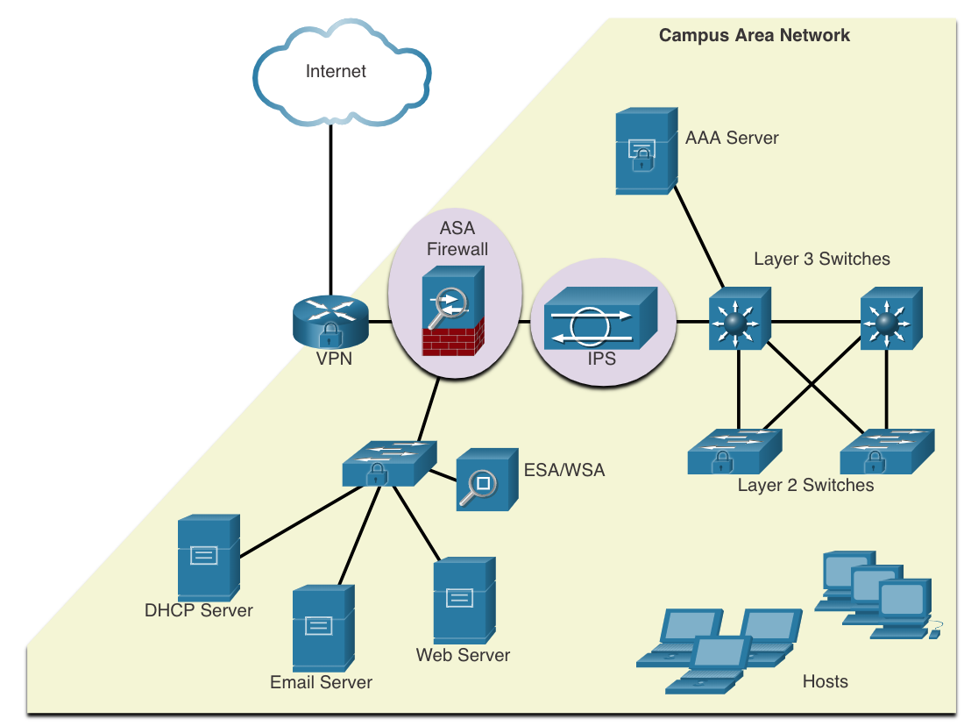
Atténuation des attaques de réseaux
L'approche de la défense en profondeur
Pour atténuer les attaques réseau, vous devez d'abord sécuriser les périphériques, y compris les routeurs, les commutateurs, les serveurs et les hôtes. La plupart des organisations utilisent une approche de défense en profondeur (également connue sous le nom d'approche par couches) de la sécurité. Pour cela, divers appareils réseau et services doivent fonctionner en tandem.
Plusieurs dispositifs et services de sécurité sont mis en œuvre pour protéger les utilisateurs et les atouts d’une organisation contre les menaces TCP / IP:
  VPN
  Pare-feu ASA
  IPS
  ESA/WSA
  Serveur AAA
Notes:
16- Fondamentaux de la sécurité des réseaux
16.3 - Atténuation des attaques de réseaux
16.3.1 - L'approche de défense en profondeur

Slide 24
Atténuation des attaques de réseaux
Conserver les sauvegardes
La sauvegarde des données est l'un des moyens de protection les plus efficaces contre la perte de données. La sauvegarde des données doit donc être effectuée régulièrement. Elle doit faire partie de la politique de sécurité. Les sauvegardes sont généralement stockées en dehors des installations, afin de protéger le support de sauvegarde en cas de sinistre dans le bâtiment principal.
Le tableau présente les considérations relatives à la sauvegarde et leurs descriptions.
Intérêt | Description
Fréquence | Sauvegardez régulièrement les données conformément à la politique de sécurité. Les sauvegardes complètes peuvent prendre beaucoup de temps, c'est pourquoi il faut effectuer des sauvegardes mensuelles ou hebdomadaires avec des sauvegardes partielles fréquentes des fichiers modifiés.
Stockage | Validez toujours les sauvegardes afin de garantir l'intégrité des données et de valider les procédures de restauration des fichiers.
Sécurité | Les sauvegardes doivent être stockées sur un site dédié et agréé. Le transfert des sauvegardes doit être effectué une fois par jour, par semaine ou par mois, conformément à la stratégie de sécurité.
Validation | Les sauvegardes doivent être protégées à l'aide de mots de passe forts. Le mot de passe est nécessaire pour restaurer les données.
Notes:
16- Fondamentaux de la sécurité des réseaux
16.3 - Atténuation des attaques de réseaux
16.3.2 Conserver les sauvegardes

Slide 25
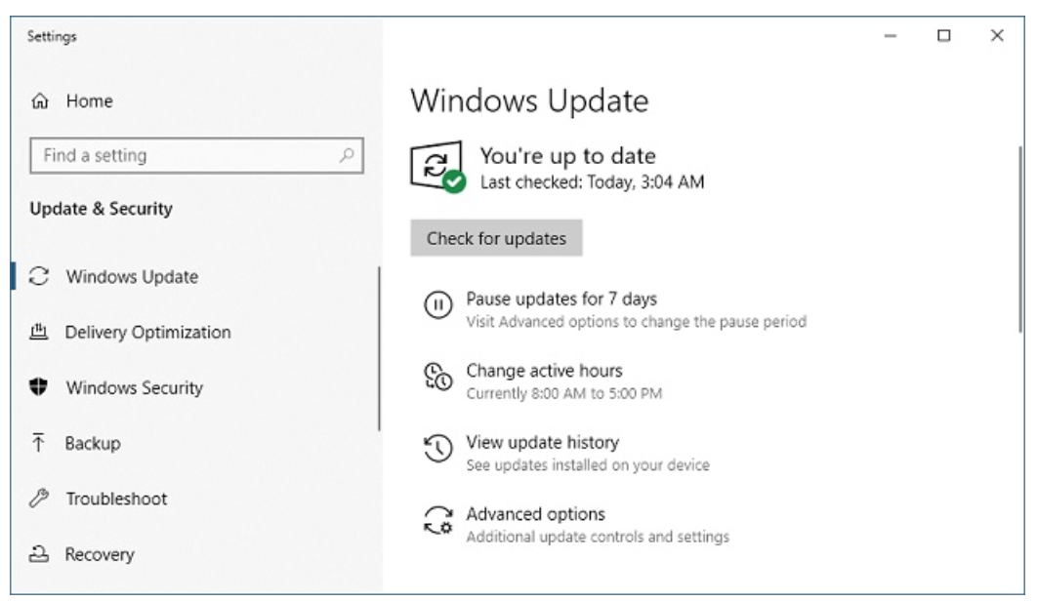
Atténuation des attaques de réseaux
Mise à niveau, mise à jour et correctif
Au fur et à mesure que de nouveaux programmes malveillants apparaissent, les entreprises doivent acquérir la version la plus récente de leur logiciel antivirus.
La meilleure façon de limiter les risques d'attaque de ver est de télécharger les mises à jour de sécurité du fournisseur du système d'exploitation et d'appliquer des correctifs sur tous les systèmes vulnérables.
Une solution pour la gestion des correctifs de sécurité critiques consiste à s'assurer que tous les systèmes finaux téléchargent automatiquement les mises à jour.
Notes:
16- Fondamentaux de la sécurité des réseaux
16.3 - Atténuation des attaques de réseaux
16.3.3 - Mise à niveau, mise à jour et correctif

Slide 26
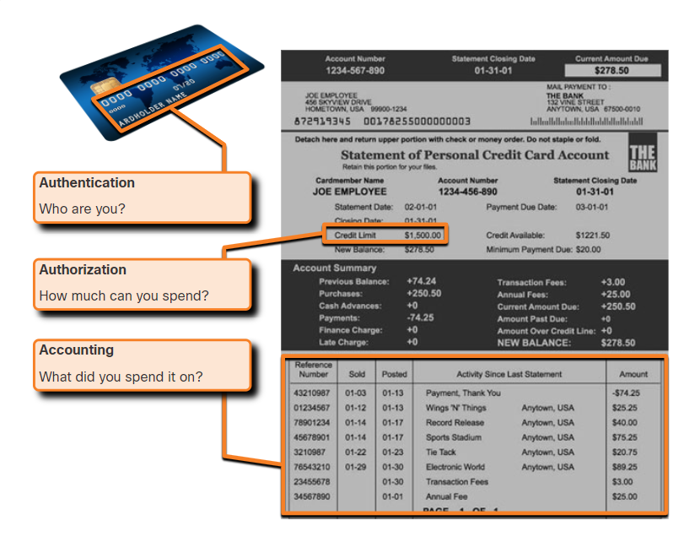
Atténuation des attaques de réseaux
Authentification, autorisation et comptabilité
Les services de sécurité des réseaux d'authentification, d'autorisation et de comptabilité (AAA, ou "triple A") fournissent le cadre principal pour mettre en place un contrôle d'accès sur les dispositifs de réseau.
L'AAA est un moyen de contrôler qui est autorisé à accéder à un réseau (authentification), quelles sont les actions qu'il effectue lors de l'accès au réseau (autorisation), et d'enregistrer ce qui a été fait pendant son séjour (comptabilité).
Le concept des services d'authentification, d'autorisation et de gestion des comptes est similaire à l'utilisation d'une carte de crédit. La carte bancaire identifie qui est autorisé à l'utiliser, combien cet utilisateur peut dépenser et les achats qu'il a effectués.
Notes:
16- Fondamentaux de la sécurité des réseaux
16.3 - Atténuation des attaques de réseaux
16.3.4 - Authentification, autorisation et comptabilité

Slide 27
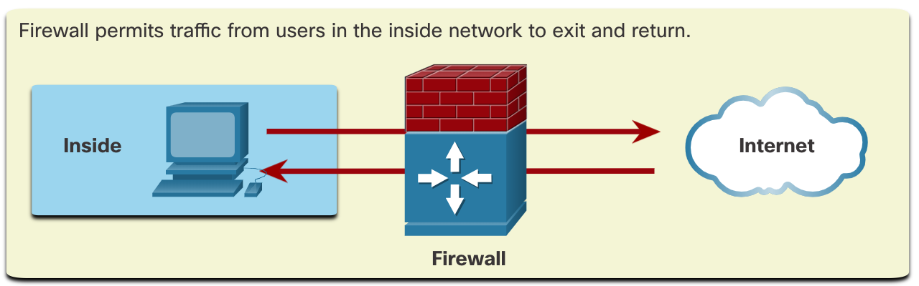
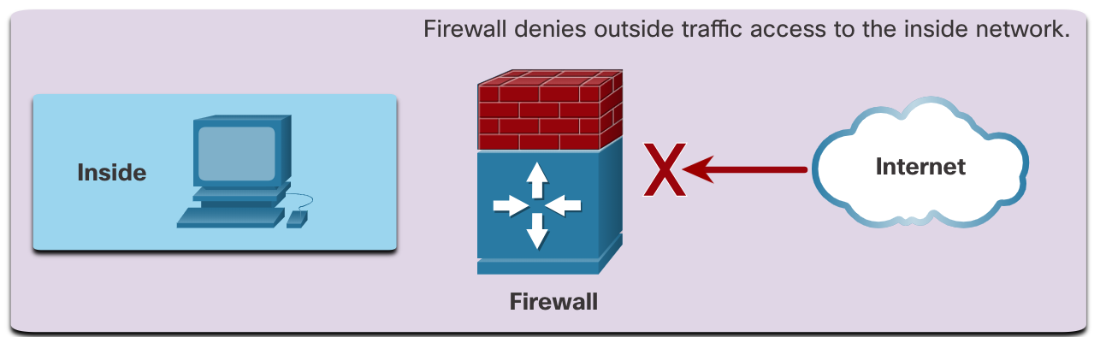
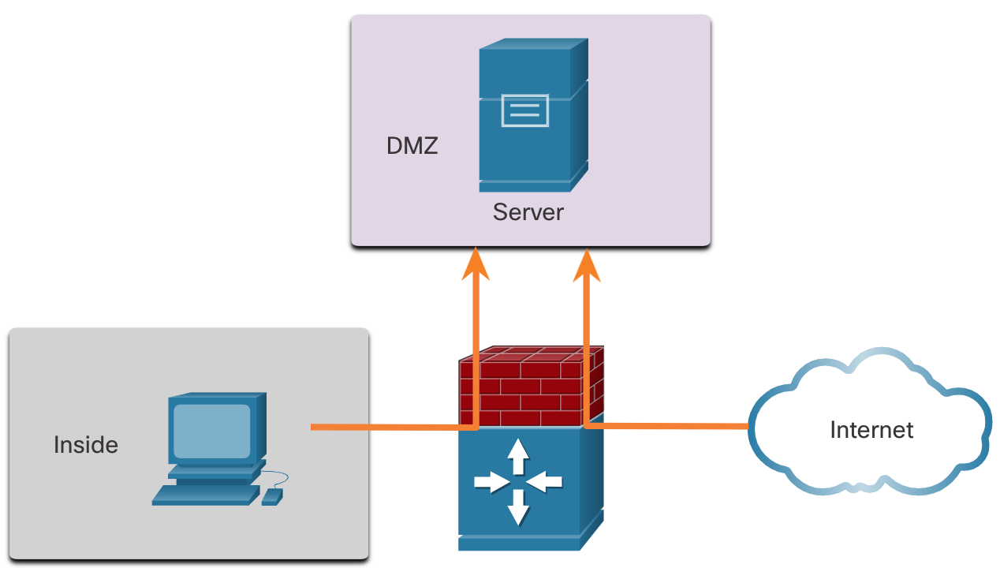
Atténuation des attaques de réseaux
Pare-feu
Un pare-feu se trouve entre deux réseaux, ou plus, et contrôle le trafic entre eux tout en contribuant à interdire les accès non autorisés.
Un pare-feu permet aux utilisateurs externes de contrôler l'accès à des services spécifiques. Par exemple, les serveurs accessibles aux utilisateurs extérieurs sont généralement situés sur un réseau spécial appelé zone démilitarisée (DMZ). La DMZ permet à un administrateur de réseau d'appliquer des politiques spécifiques pour les hôtes connectés à ce réseau.
Notes:
16- Fondamentaux de la sécurité des réseaux
16.3 - Atténuation des attaques de réseaux
16.3.5 - Pare-feu

Slide 28
Atténuation des attaques de réseaux
Types de Pare-feu
Les produits pare-feu se présentent sous différentes formes. Ces produits utilisent différentes techniques pour déterminer ce qui sera autorisé ou non à accéder à un réseau. On trouve notamment les produits suivants :
  Filtrage des paquets - Empêche ou autorise l'accès sur la base d'adresses IP ou MAC
  Filtrage des applications - Empêche ou autorise l'accès à des types d'applications spécifiques en fonction des numéros de port
  Filtrage des URL - Empêche ou permet l'accès à des sites web basés sur des URL ou des mots clés spécifiques
  Inspection minutieuse des paquets (SPI) - Les paquets entrants doivent être des réponses légitimes aux demandes des hôtes internes. Les paquets non sollicités sont bloqués, sauf s'ils sont expressément autorisés. Le SPI peut également inclure la capacité de reconnaître et de filtrer des types d'attaques spécifiques, comme le déni de service (DoS).
Notes:
16- Fondamentaux de la sécurité des réseaux
16.3 - Atténuation des attaques de réseaux
16.3.6 – Types de pare-feu

Slide 29
Atténuation des attaques de réseaux
Sécurité des points d'extrémité
Un point de terminaison, ou hôte, est un système informatique ou un périphérique qui tient lieu de client réseau. Les terminaux les plus courants sont les ordinateurs portables, les ordinateurs de bureau, les serveurs, les smartphones et les tablettes.
La sécurisation des points de terminaison est l'une des tâches les plus difficiles pour un administrateur réseau, car elle implique de prendre en compte le facteur humain. L'entreprise doit mettre en place des stratégies bien documentées et les employés doivent en être informés.
Ils doivent également être formés sur l'utilisation appropriée du réseau. Les stratégies incluent souvent l'utilisation de logiciels antivirus et la prévention des intrusions sur les hôtes. Des solutions plus complètes de sécurisation des terminaux reposent sur le contrôle de l'accès au réseau.
Notes:
16- Fondamentaux de la sécurité des réseaux
16.3 - Atténuation des attaques de réseaux
16.3.7 - Sécurité des terminaux
16.3.8 — Vérifiez votre compréhension — Atténuation des attaques réseau

Slide 30
16.4 – Sécurité de périphérique
Notes:
16.0 Fondamentaux de la sécurité des réseaux
16.4 – Sécurité de périphérique

Slide 31
Sécurité de périphérique
Cisco AutoSecure
Lorsqu'un nouveau système d'exploitation est installé sur un périphérique, les paramètres de sécurité sont définis à l'aide des valeurs par défaut. Dans la plupart des cas, le niveau de sécurité correspondant n'est pas suffisant. Pour les routeurs Cisco, la fonction AutoSecure de Cisco peut être utilisée pour aider à sécuriser le système.
Voici également quelques étapes simples qu'il convient d'effectuer sur la plupart des systèmes d'exploitation :
  Changement immédiat des noms d'utilisateur et des mots de passe par défaut.
  Accès aux ressources du système limité strictement aux personnes autorisées à utiliser ces ressources.
  Désactivation des services et applications qui ne sont pas nécessaires et désinstallation dans la mesure du possible.
  Souvent, les périphériques expédiés par les fabricants ont été entreposés pendant un certain temps et ne disposent pas des correctifs les plus récents. Il est important de mettre à jour les logiciels et d'installer les correctifs de sécurité avant toute mise en œuvre.
Notes:
16- Fondamentaux de la sécurité des réseaux
16.4 – Sécurité de périphérique
16.4.1 - Cisco AutoSecure

Slide 32
Sécurité de périphérique
Mots de passe
Pour protéger les périphériques réseau, il est important d'utiliser des mots de passe forts. Voici quelques recommandations classiques à suivre :
  Utilisez un mot de passe d'une longueur d'au moins huit caractères, de préférence 10 caractères ou plus.
  Choisissez des mots de passe complexes. Utilisez une combinaison de lettres majuscules et minuscules, de chiffres, de symboles et d'espaces si elles sont autorisées.
  Évitez de répéter un même mot, d'utiliser des mots communs du dictionnaire, des lettres ou des chiffres consécutifs, les noms d'utilisateur, les noms des membres de votre famille ou de vos animaux domestiques, des informations biographiques telles que la date de naissance, les numéros d'identification, les noms de vos ascendants ou toute autre information facilement identifiable.
  Faites volontairement des fautes d'orthographe. Par exemple, Smith = Smyth = 5mYth ou Sécurité = 5ecur1te.
  Modifiez régulièrement votre mot de passe. Si un mot de passe est compromis sans le savoir, la possibilité pour l'acteur de menace d'utiliser le mot de passe est limitée.
  Ne notez pas les mots de passe sur des bouts de papier placés en évidence sur votre bureau ou sur votre écran.
Sur les routeurs Cisco, les espaces en début de mot de passe sont ignorés, mais ceux situés après le premier caractère sont pris en compte. Par conséquent, vous pouvez utiliser la barre d'espace pour créer un mot de passe fort composé d'une expression de plusieurs mots. On parle dans ce cas de phrase secrète. Une phrase de passe est souvent plus facile à retenir qu'un simple mot de passe. Elle est également plus longue et plus difficile à deviner.
Notes:
16- Fondamentaux de la sécurité des réseaux
16.4 – Sécurité de périphérique
16.4.2 - Mots de passe

Slide 33
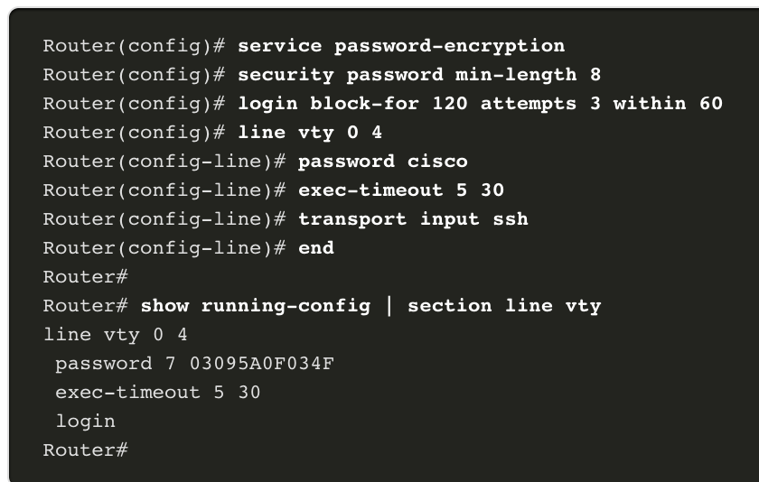
Sécurité de périphérique
Sécurité des mots de passe supplémentaires
Plusieurs mesures peuvent être prises pour garantir que les mots de passe restent secrets sur un routeur et un commutateur Cisco, y compris ceux-ci :
  Cryptez tous les mots de passe en texte clair avec la commande service password-encryption
  Définissez une longueur minimale de mot de passe acceptable avec la commande security password min-length
  Dissuader les attaques par force brute de deviner le mot de passe avec la commande login block-for # attempts # within #
  Désactivez un accès en mode EXEC privilégié inactif après une durée spécifiée à l'aide de la commande exec-timeout .
Notes:
16- Fondamentaux de la sécurité des réseaux
16.4 – Sécurité de périphérique
16.4.3 – Sécurité supplémentaire des mots de passe

Slide 34
Sécurité de périphérique
Activation de SSH
Il est possible de configurer un dispositif Cisco pour supporter SSH en suivant les étapes suivantes :
Configurer un nom d'hôte unique pour l'appareil. Un appareil doit avoir un nom d'hôte unique autre que celui par défaut.
Configurer le nom de domaine IP. Configurez le nom de domaine IP du réseau en utilisant la commande ip-domain name. du mode de configuration globale.
Générer une clé pour chiffrer le trafic SSH. SSH crypte le trafic entre la source et la destination. Cependant, pour ce faire, une clé d'authentification unique doit être générée à l'aide de la commande de configuration globale crypto key generate rsageneral-keys modulus bits. Le module de bits détermine la taille de la clé et peut être configuré de 360 bits à 2048 bits. Plus la valeur du bit est grande, plus la clé est sécurisée. Cependant, les valeurs de bits plus importantes prennent également plus de temps pour chiffrer et déchiffrer les informations. Il est recommandé d'utiliser un module d'au moins 1 024 bits.
Vérifiez ou créez une entrée de base de données locale. Créez une entrée de nom d'utilisateur dans la base de données locale à l'aide de la commande de configuration globale username .
S'authentifier par rapport à la base de données locale. Utilisez la commande login local line configuration pour authentifier la ligne vty par rapport à la base de données locale.
Activer des sessions SSH vty entrantes. Par défaut, aucune session d'entrée n'est autorisée sur les lignes vty. Vous pouvez spécifier plusieurs protocoles d'entrée, y compris Telnet et SSH, à l'aide de la commande transport input [ssh | telnet] .
Notes:
16- Fondamentaux de la sécurité des réseaux
16.4 – Sécurité de périphérique
16.4.4 - Activation de SSH

Slide 35
Sécurité de périphérique
Désactiver les services inutilisés
Les routeurs et commutateurs Cisco démarrent avec une liste de services actifs qui peuvent ou non être requis dans votre réseau. Désactivez tous les services inutilisés pour préserver les ressources système, telles que les cycles CPU et la RAM, et empêcher les acteurs de menaces d'exploiter ces services.
Le type de services activés par défaut varie en fonction de la version d'IOS. Par exemple, IOS-XE n'a généralement que les ports HTTPS et DHCP ouverts. Vous pouvez vérifier cela avec la commande show ip ports all .
Les versions IOS antérieures à IOS-XE utilisent la commande show control-plane host open-ports .
Notes:
16- Fondamentaux de la sécurité des réseaux
16.4 – Sécurité de périphérique
16.4.5 –Désactiver les services inutilisés

Slide 36
Sécurité de périphérique
Packet Tracer – Configuration de mots de passe sécurisés et de SSH
Dans ce Packet Tracer, vous allez configurer les mots de passe et SSH:
L'administrateur réseau vous a demandé de préparer RTA et SW1 pour le déploiement. Avant de le connecter au réseau, il faut mettre en place des mesures de sécurité.
Notes:
16- Fondamentaux de la sécurité des réseaux
16.4 – Sécurité de périphérique
16.4.6 – Packet Tracer – Configuration de mots de passe sécurisés et de SSH

Slide 37
Sécurité de périphérique
Travaux pratiques- Configurer les périphériques réseau avec SSH
Au cours de ces travaux pratiques, vous aborderez les points suivants :
Partie 1 : Configurer les paramètres de base des périphériques
Partie 2 : Configurer le routeur pour l'accès SSH
Partie 3 : Configurer le commutateur pour l'accès SSH
Partie 4 : SSH à partir de l'interface en ligne de commande du commutateur
Notes:
16- Fondamentaux de la sécurité des réseaux
16.4 – Sécurité de périphérique
16.4.7 Travaux pratiques- Configurer les périphériques réseau avec SSH

Slide 38
16.5 Module pratique et questionnaire
Notes:
16.0 Fondamentaux de la sécurité des réseaux
16.5 Module pratique et questionnaire

Slide 39
Module Pratique et Questionnaire
Travaux pratiques - Sécurisation des périphériques réseau
Dans cette activité, vous configurerez un routeur et un commutateur selon la liste d'exigences.
Notes:
16- Fondamentaux de la sécurité des réseaux
16.5 – Module pratique et questionnaire
16.5.1 — Packet Tracer - Sécurisé les périphériques réseau

Slide 40
Module Pratique et Questionnaire
Travaux pratiques - Sécurisation des périphériques réseau
Au cours de ces travaux pratiques, vous aborderez les points suivants :
Configurer les paramètres de base des appareils
Configurer les mesures de sécurité de base sur le routeur
Configurer les mesures de sécurité de base sur le commutateur
Notes:
16- Fondamentaux de la sécurité des réseaux
16.5 – Module pratique et questionnaire
16.5.2 Travaux pratiques - Sécurisation des périphériques réseau

Slide 41
Module pratique et questionnaire
Qu'est-ce que j'ai appris dans ce module?
Si l'acteur de menace accède au réseau, quatre types de menaces sont possibles : le vol d'informations, l'usurpation d'identité, la perte ou la manipulation de données et l'interruption de service.
Trois vulnérabilités principales relatives à la technologie, à la configuration et à la politique de sécurité
Les quatre catégories de menaces physiques sont : le matériel, l'environnement, l'électricité et la maintenance.
Malware est l'abréviation de logiciel malveillant. Il s'agit d'un code ou d'un logiciel spécifiquement conçu pour endommager, perturber, voler ou infliger une action "mauvaise" ou illégitime sur des données, des hôtes ou des réseaux. Les virus, les vers et les chevaux de Troie sont des types de logiciels malveillants.
Les attaques de réseau peuvent être classées en trois grandes catégories : reconnaissance, accès et déni de service.
Pour atténuer les attaques réseau, vous devez d'abord sécuriser les périphériques, y compris les routeurs, les commutateurs, les serveurs et les hôtes. La plupart des organisations utilisent une approche défensive en matière de sécurité. Cela nécessite une combinaison de périphériques réseau et de services fonctionnant ensemble.
Plusieurs périphériques et services de sécurité sont mis en œuvre pour protéger les utilisateurs et les ressources d'une organisation contre les menaces TCP/IP : VPN, pare-feu ASA, IPS, ESA/WSA et serveur AAA.
Notes:
16- Fondamentaux de la sécurité des réseaux
16.5 – Module pratique et questionnaire
16.5.3 – Qu'est-ce que j'ai appris dans ce module?

Slide 42
Module pratique et questionnaire
Qu'est-ce que j'ai appris dans ce module? (Suite)
Les périphériques d'infrastructure doivent avoir des sauvegardes de fichiers de configuration et d'images IOS sur un serveur FTP ou similaire. Si l'ordinateur ou un matériel de routeur échoue, les données ou la configuration peuvent être restaurées à l'aide de la copie de sauvegarde.
La meilleure façon de limiter les risques d'attaque de ver est de télécharger les mises à jour de sécurité du fournisseur du système d'exploitation et d'appliquer des correctifs sur tous les systèmes vulnérables. Pour gérer les correctifs de sécurité critiques, assurez-vous que tous les systèmes finaux téléchargent automatiquement les mises à jour.
Ces services permettent de contrôler les utilisateurs autorisés à accéder à un réseau (authentification), ce que ces derniers peuvent faire lorsqu'ils sont connectés (autorisation) et les actions qu'ils exécutent lors de l'accès au réseau (gestion des comptes).
Un pare-feu se trouve entre deux réseaux, ou plus, et contrôle le trafic entre eux tout en contribuant à interdire les accès non autorisés.
La sécurisation des terminaux est essentielle à la sécurité du réseau. Une entreprise doit avoir mis en place des politiques bien documentées, qui peuvent inclure l'utilisation d'un logiciel antivirus et la prévention des intrusions sur l'hôte. Des solutions plus complètes de sécurisation des terminaux reposent sur le contrôle de l'accès au réseau.
Notes:
16- Fondamentaux de la sécurité des réseaux
16.5 – Module pratique et questionnaire
16.5.3 – Qu'est-ce que j'ai appris dans ce module? (Suite)
16.5.4 – Module Questionnaire – Fondamentaux de la sécurité des réseaux

Slide 43
Module pratique et questionnaire
Qu'est-ce que j'ai appris dans ce module? (Suite)
Pour les routeurs Cisco, la fonction AutoSecure de Cisco peut être utilisée pour aider à sécuriser le système. Pour la plupart des systèmes d'exploitation, les noms d'utilisateur et mots de passe par défaut doivent être modifiés immédiatement, l'accès aux ressources système devrait être limité aux personnes autorisées à utiliser ces ressources, et tous les services et applications inutiles devraient être désactivés et désinstallés si possible.
Pour protéger les périphériques réseau, il est important d'utiliser des mots de passe forts. Une phrase de passe est souvent plus facile à retenir qu'un simple mot de passe. Elle est également plus longue et plus difficile à deviner.
Pour les routeurs et les commutateurs, chiffrez tous les mots de passe en texte clair, définissez une longueur de mot de passe minimale acceptable, dissuadez les attaques de deviner par mot de passe par force brute et désactivez un accès en mode EXEC privilégié inactif après une durée spécifiée.
Configurez les périphériques appropriés pour prendre en charge SSH et désactivez les services inutilisés.
Notes:
16- Fondamentaux de la sécurité des réseaux
16.5 – Module pratique et questionnaire
16.5.3 – Qu'est-ce que j'ai appris dans ce module? (Suite)
16.5.4 – Module Questionnaire – Fondamentaux de la sécurité des réseaux

Slide 44
Module 16: Network Security Fundamentals
New Terms and Commands
threat actor
malware
reconnaissance attacks
access attacks
defense-in-depth
authentication, authorization, and accounting (AAA)
demilitarized zone (DMZ)
Cisco AutoSecure
passphrase
service password-encryption
security passwords min-length
login block-for
exec-timeout
crypto key generate rsa general-keys modulus
username password | secret
login local
transport input ssh
show ip ports all
show control-plan host open-ports

